Slide 1
Правила и орфография повторение
Изучить, законспектировать, выполнить упражнения

Slide 2
Списать, вставить пропущенные буквы и подчеркнуть их
к..рми­лец
невм..готу
перег..рев­ший
ср..вни­тель­ный
агр..ном
оз..ря­ю­щий
обж..гать­ся
в..негрет
заб..ру
оштр..фо­вать
зап..зда­лый
изл..гать
тр..пе­щу­щий
пан..рам­ный
отгор..дить­ся
комм..рсант
ск..кать
щеб..тать
д..летант
возг..рание

Slide 3
Списать, вставить пропущенные буквы и подчеркнуть их
к..лам­бур
зат.. мнить
пок..ря­ю­щий
зап..реть­ся
зак.. лдо­ван­ный
прим..рять (пла­тье)
к..сичка
обог..щение
альм..нах
оз..рение
проб..рать­ся
г..рдить­ся
велос..пед
нац..ональ­ный
адр..со­вать
рез..ден­ция
щ..бе­тать
р..месло
напом..нание
узн..вать

Slide 4
Списать, вставить пропущенные буквы и подчеркнуть их
к..снуть­ся
б..гаж
водор..сли
с..рди­тый
проб..рать­ся
пред­пол ..жение
просл..влять
выск..чка
пр..ори­тет
заст..лить
р..форма
те..ре­ти­че­ский
дем..се­зон­ный
заж..га­ю­щий
оп..рать­ся
к..ри­ка­ту­ра
инц..дент
разг..реть­ся
кор..бель­ный
инт..рес­ный

Slide 5
1. Выдели в слове приставку.
2. Посмотри на букву согласного звука после приставки
если глухой согласный
С
если
звонкий согласный
З

Slide 7
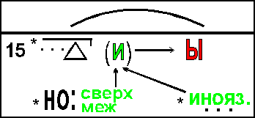
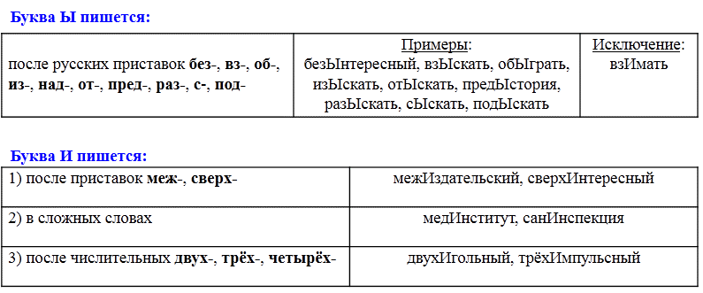

Slide 8
Суффиксы -ЫВА(-ИВА) и -ОВА(-ЕВА) в глаголах.
Если глаголы оканчиваются на -ЫВАЮ(-ИВАЮ) в настоящем и будущем времени, то в неопределенной форме надо писать суффикс -ЫВА(-ИВА). | Я записываю (1л., ед.ч.) – записывать.
Если глаголы оканчиваются на -УЮ(-ЮЮ) в настоящем и будущем времени, то в неопределенной форме и в прошедшем времени надо писать -ОВА(-ЕВА). | Я целую (1л., ед.ч.) - целовать.

Slide 9
Суффиксы существительных.
Чтобы правильно написать гласные в суффиксах -ЕК и -ИК, надо просклонять эти существительные.
Сыночек – сыночка. Носик – носика.
-ИН-(-ИЗН-) и -ЕН-
Суффикс -ен- использу­ется при образовании форм слов на -мя. Стремена – стремя, вре­мена – время.
В остальных существительных используется суффикс -ин- (-изн-). Старшина, тишина, желтизна.
-ИНК- пишется в существительных, образованных от слов, в которых есть суффикс -ин-. Царапина – царапинка.
В остальных случаях -ЕНК-. Вишенка – вишня.
Исключение: горлинка.

Slide 10
Суффиксы существительных.
В существительных мужского рода пишется суффикс -ЕЦ-. Красавец.
В существительных женского рода – -ИЦ-. Красавица.
В существительных среднего рода в предударной по­зиции пишется суффикс -ЕЦ-. Пальтецо (ец стоит перед ударной о). После ударе­ния – -ИЦ-. Платьице (иц стоит после ударного корня плат).
ИЧК- пишется в существительных, образованных от слов, в которых есть суффикс –ИЦ-. Лестница – лест­ничка.
В остальных случаях используется -ЕЧК-. Утречко – утро.

Slide 11
Суффиксы прилагательных.
В прилагательных используются суффиксы -ИСТ-, -ЧИВ-, -ЛИВ-, у которых нет вариантов с буквой е. Глини­стый, драчливый, причудливый.
Исключения: горестный, доблестный.
В прилагательных в безударной позиции пишется суффикс -ЕВ-. Болевой прием.
Под ударением — -ИВ-. Игривый тон.
Исключения: милостивый, юродивый.

Slide 12
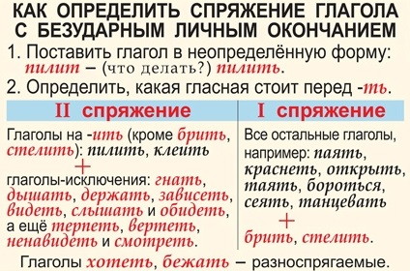

Slide 13
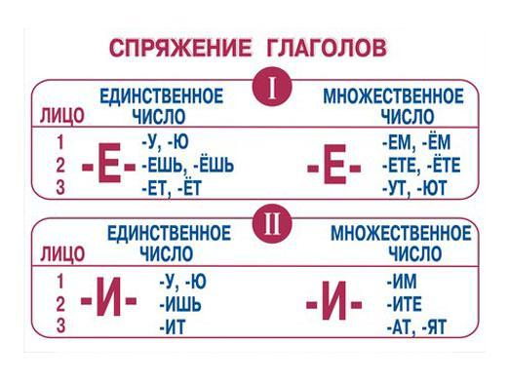

Slide 14
Примечания
1. У глаголов с приставкой вы- спряжение определяется по бесприставочному глаголу:
они выспятся – спят (2-е спряжение) он вырастит сына – растит (2-е спряжение) у него вырастет сын – растет (1-е спряжение)
2. Запомните разноспрягаемые глаголы: хотеть, бежать, чтить (чтут, чтят), брезжить (рассвет брезжит, зори брезжут).
3. Глаголы на -ять относятся к 1-му спряжению: баять, блеять, веять, каяться, лаять, лелеять, маяться, надеяться, реять, сеять, таять (не путать: таить – «скрывать»), чаять, чуять, хаять.

